Slide 1
PENSE COMO UMA PYTHONISTA
Python idiomático
Alguns exemplos que aproveitam
o que Python tem de melhor

Slide 2
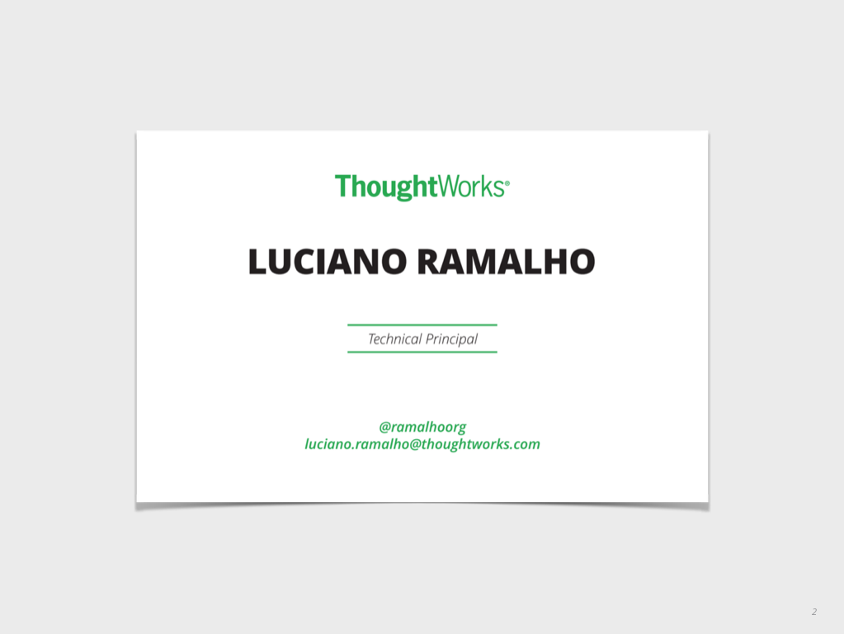

Slide 3
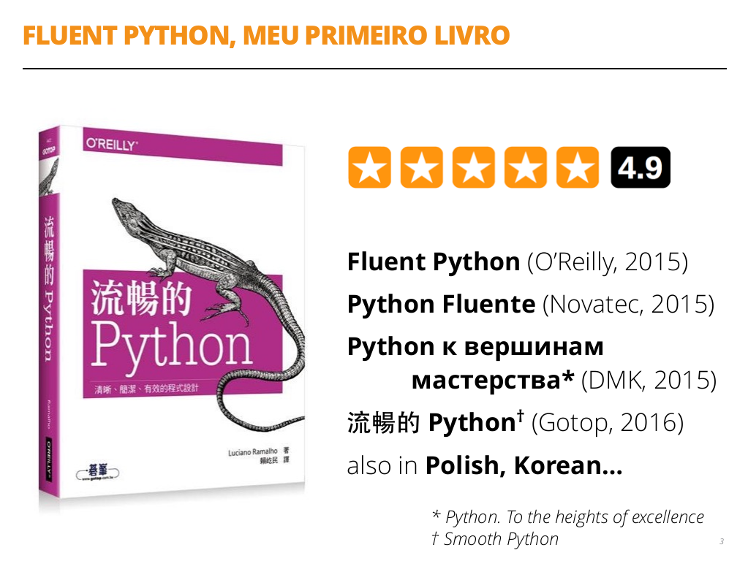

Slide 4
NOSSOS TEMAS
Como vocês usam Python?
Consoles interativos
  REPL: read/eval/print/loop
Sobrecarga de operadores
  Não é coisa do demônio
O Python Data Model
  O segredo dos objetos pythônicos

Slide 5
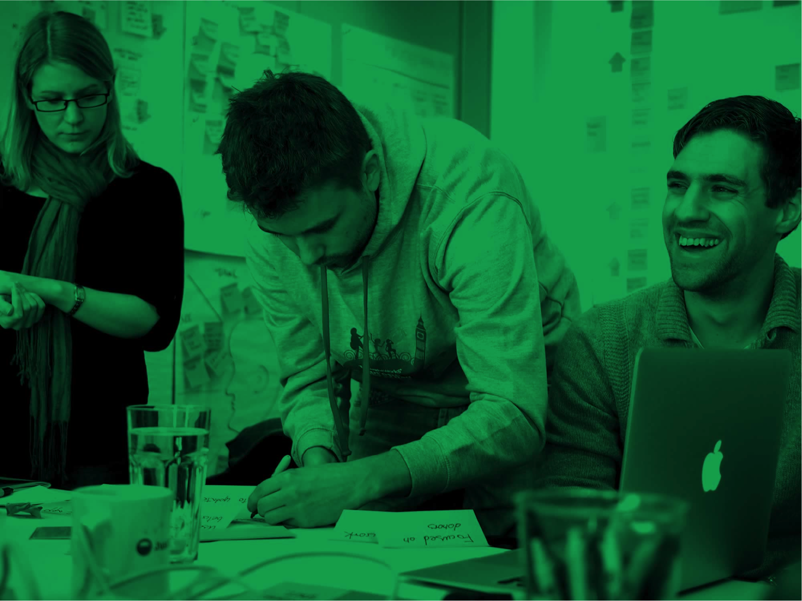
LIVE CODING!
Demonstrações no console do Python e Jupyter Notebook

Slide 6
MUITO GRATO!
Falem comigo:
Luciano Ramalho
@ramalhoorg
luciano.ramalho@thoughtworks.com

